Slide 1
TEMA
Diagrama de Actividad
Cátedra Ingeniería del Software I
Lic. E. Alejandra Matoso

Slide 2
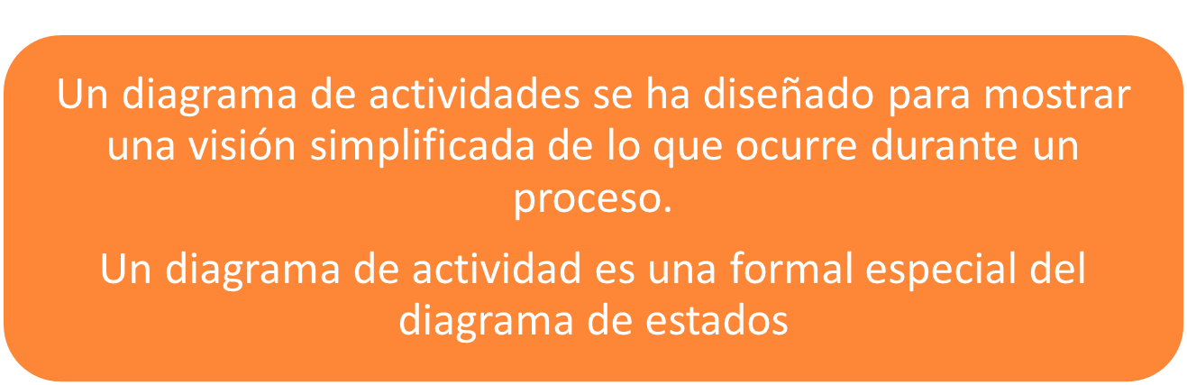
Definición

Slide 3
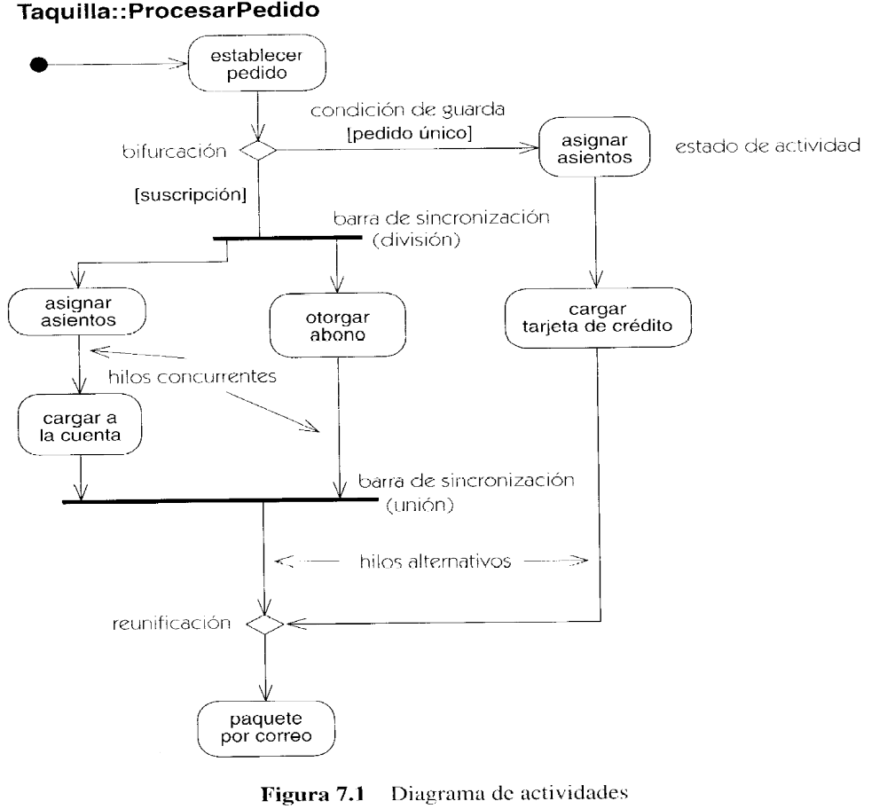
Utilidad
También sirve para describir un caso de uso.

Slide 4
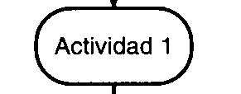
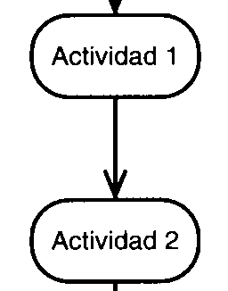
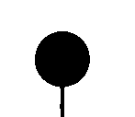

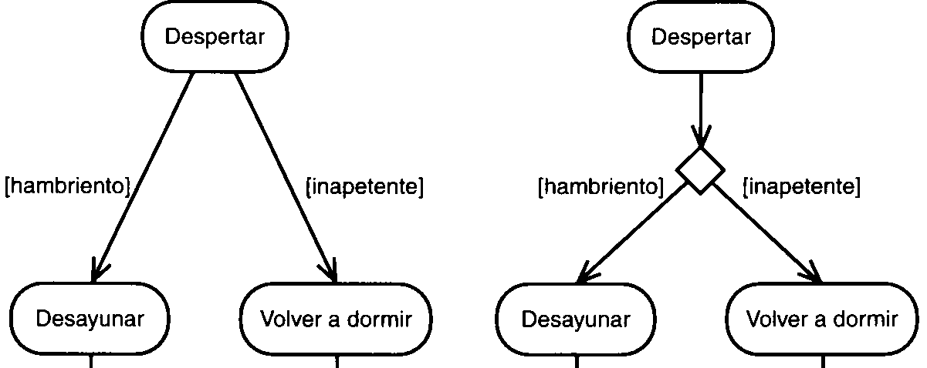
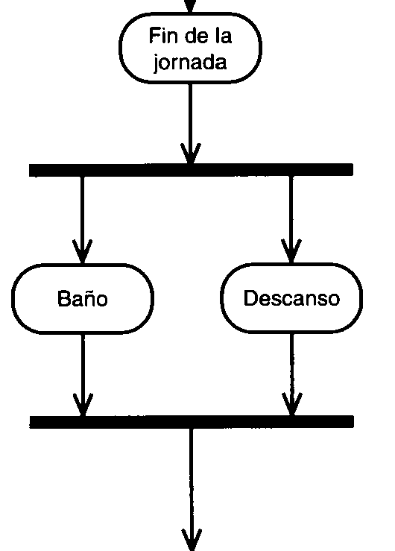
Elementos
Actividad: contiene la descripción de la actividad | Transición: representa la transición de una actividad a otra
Punto inicial | Punto final
Decisión: una secuencia de actividades llegará a un punto donde se realizará alguna decisión. Condición: expresión lógica que se evalúa como verdadero o falso. Se representa con [ ]. | Rutas concurrentes: transición entre dos rutas que se ejecutan al mismo tiempo (forma recurrente) y luego se reúnen

Slide 5
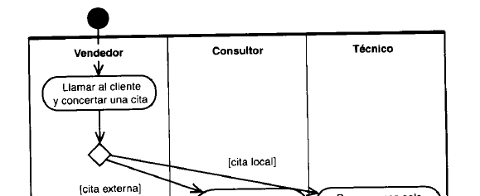
Marcos de responsabilidad
El diagrama de actividades agrega la dimensión de visualizar responsabilidades.
Separa el diagrama en segmentos paralelos denominados “marcos de responsabilidad”
Cada marco de responsabilidad muestra el nombre del responsable en la parte superior, y presenta las actividades de cada uno.
Las transiciones pueden llevarse a cabo de un marco a otro

Slide 6
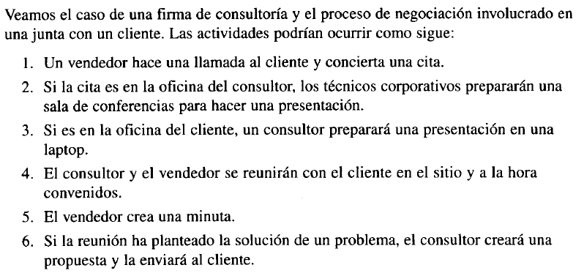
EJEMPLO

Slide 7
Bibliografía
Uml gota a gota. Martin Fowler con Kendall Scott. Editorial Pearson Educacion.
Aprendiendo UML en 24 hs. Joseph Schumuller.

